Slide 1
Saúde, a quanto obrigas!
Locais em análise: Freguesia do Olival Basto; Freguesia da Póvoa de Santo Adrião
Trabalho Realizado por:
Daniela Parreira nº9
Estêvão Massango nº10
Helena Ramos nº14
Turma: 11º3H

Slide 2
Freguesia do Olival Basto
Freguesia da Póvoa de Santo Adrião
Área: 1,40 km² (5,28% do território de Odivelas)
Habitantes: 5812 (4,02% dos habitantes do concelho)
Densidade populacional: 4181,3 h/ km²
Área: 1,23 km² (4,63% do território de Odivelas)
Habitantes: 13061 (9,04% dos habitantes do concelho)
Densidade populacional: 16744,9 h/ km²

Slide 3
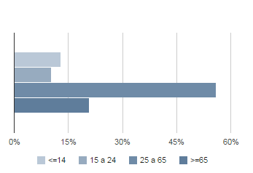
Estrutura Etária da população do Olival Basto

Slide 4
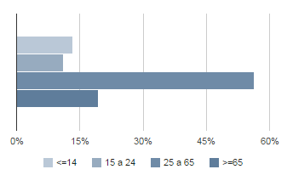
Estrutura Etária da população da Póvoa de Santo Adrião

Slide 5
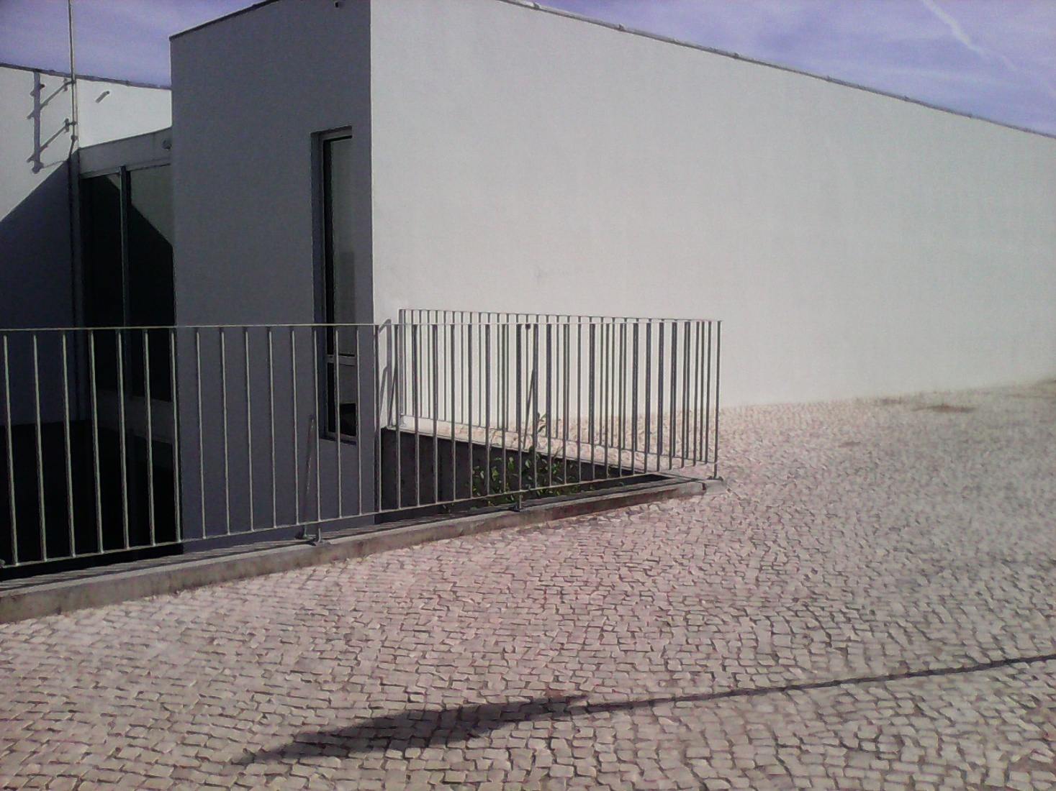
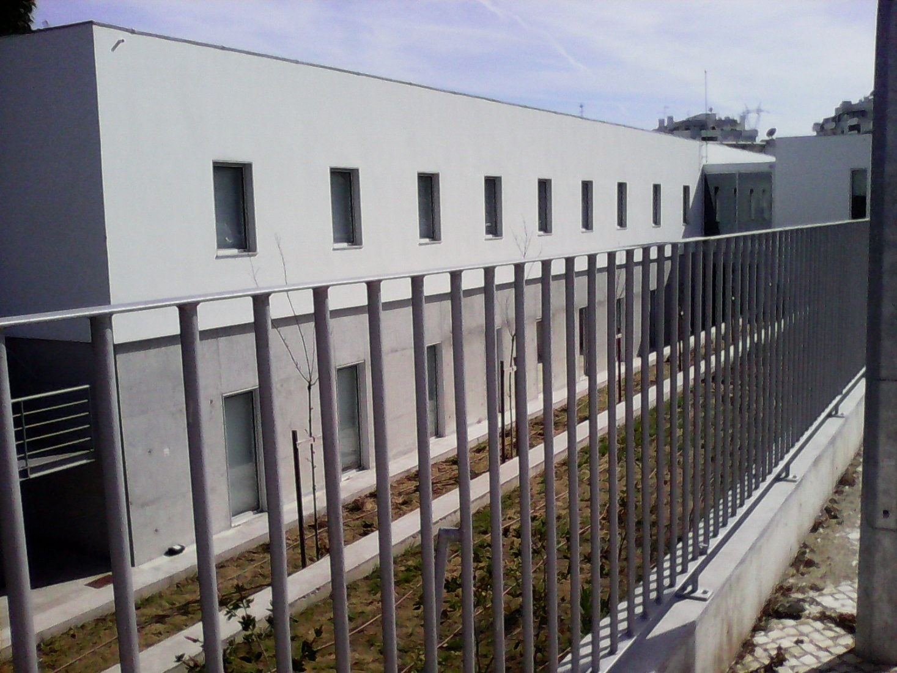
Problema detetado: Insuficiência de centros de saúde

Slide 6
Distância do Olival Basto ao Centro de Saúde = 2,53 km

Slide 7
A que centro de saúde se desloca:

Slide 8
Para se deslocar ao centro de saúde utiliza:

Slide 9
Beneficiaria com a criação de um centro de saúde no Olival Basto?

Slide 10
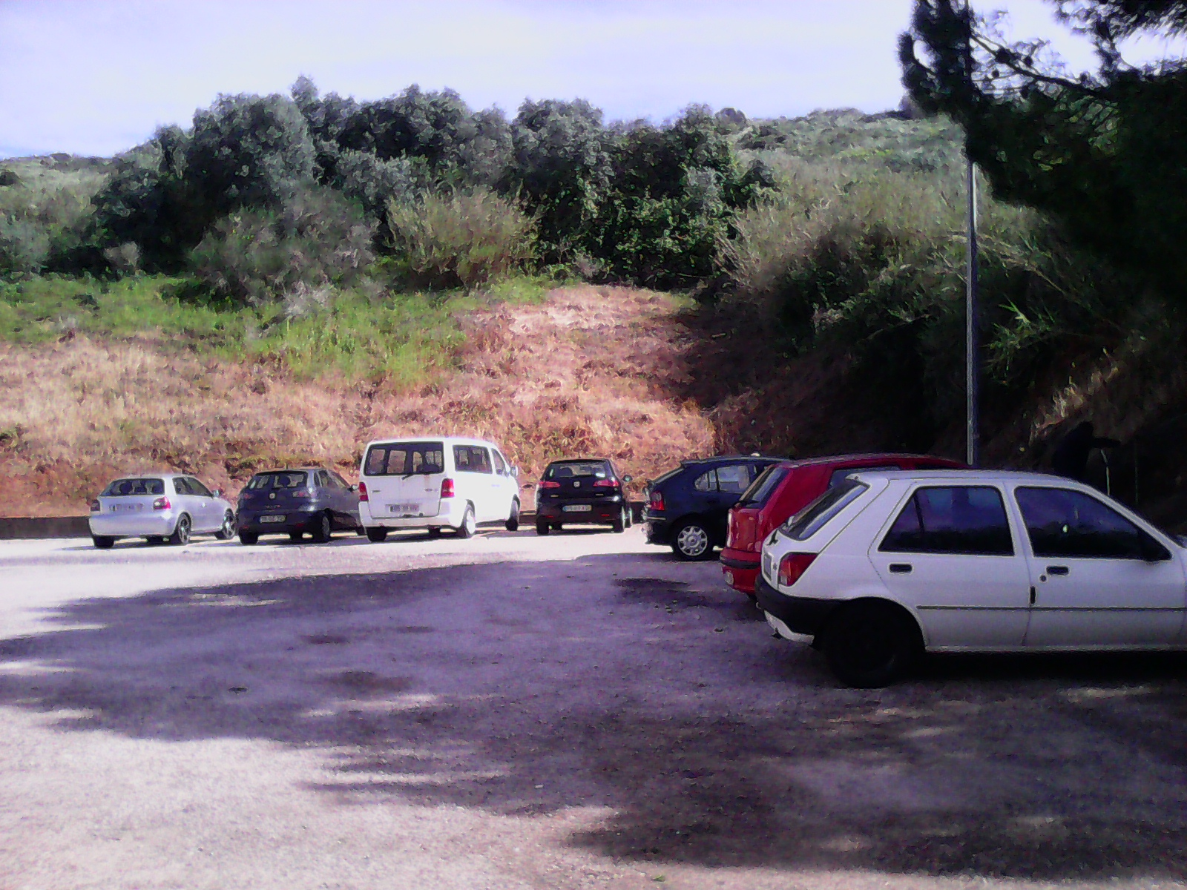
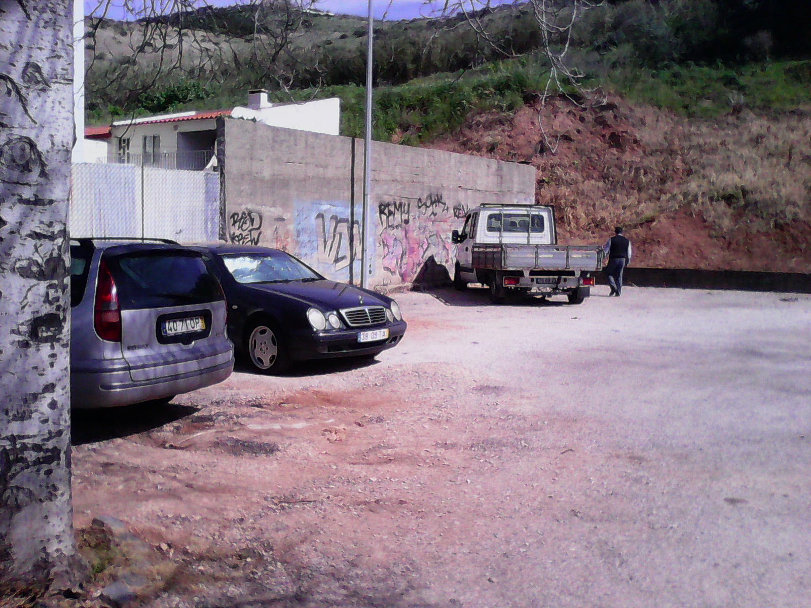
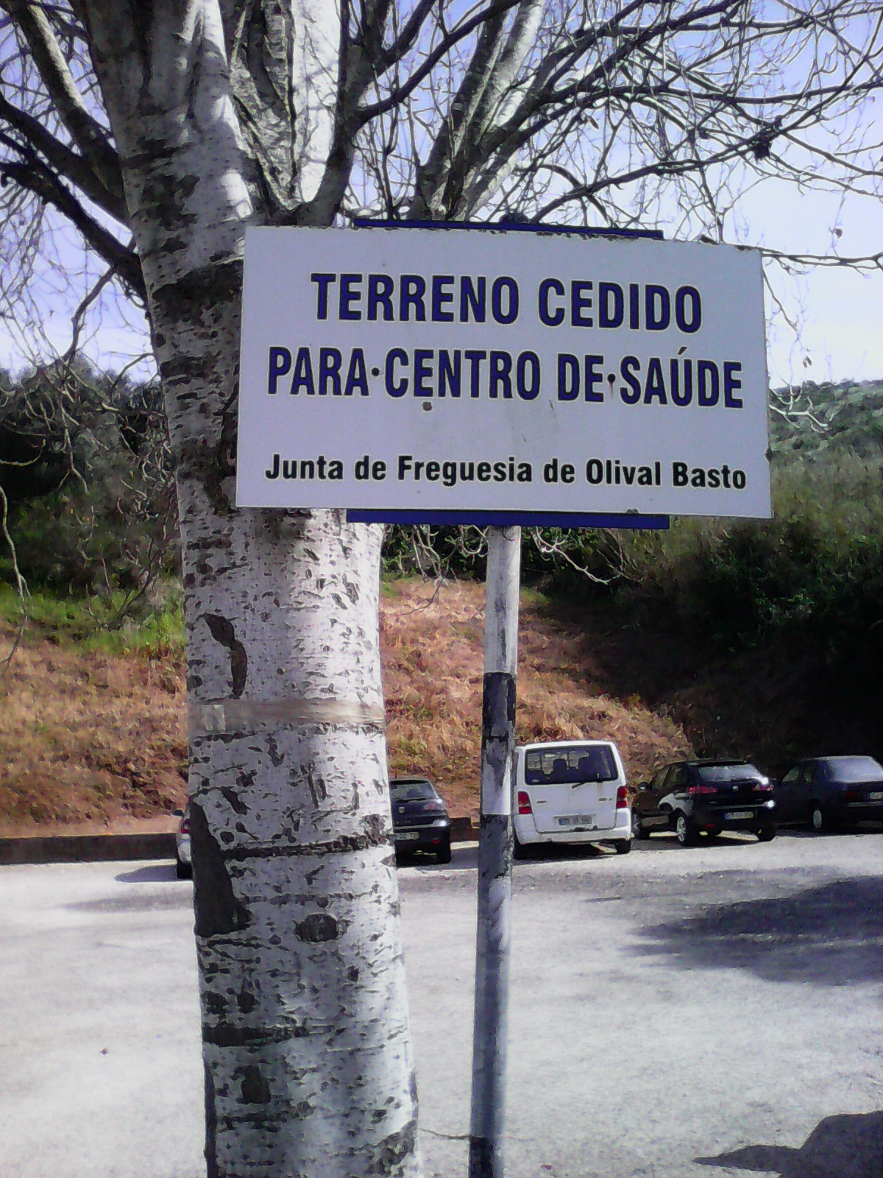
Proposta de resolução do problema: Construção de um centro de saúde no Olival Basto

